Slide 1
Escola Politécnica
Universidade de São Paulo
Jogo didático sobre Circuitos Digitais Combinatórios
PSI – 2222 – 2º sem. 2014
8586902 – Laez Barbosa Fonseca Filho
8586930 – Marco Aurélio B. Cardoso
8586836 – Rafael Yudi Imai

Slide 2
Projeto: Jogo didático sobre circuitos digitais combinatórios
Sumário
  Objetivos
  Fundamentos
  Características
  Orçamento
  Cronograma

Slide 3
Objetivos
Jogo didático simples, envolvendo a construção e simulação de circuitos digitais
Tornar o resultado não apenas informativo, mas também lúdico, de forma a cativar mais facilmente público leigo. (≠ PSpice, Quartus)

Slide 4

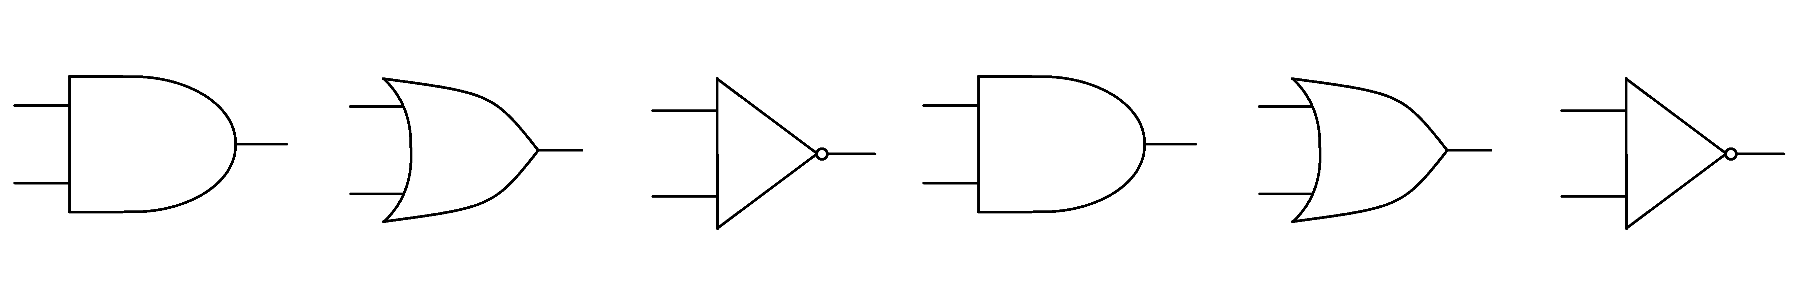
Fundamentos
Jogo didático baseado em Unity
Temática baseada em Circuitos Combinatórios
As fases do jogo consistem de circuitos-desafio
Uma das duas ideias iniciais do grupo

Slide 5
Características e Desafios
Didaticidade vs. jogabilidade
Implementação de ideias adicionais vs. prazo
Criação do roteiro e experiência do jogador

Slide 6
Orçamento
Orçamento estimado: R$ 0,00 + café
  Intenções de Distribuição - Gratuitamente, via Internet!
  Licença a ser discutida, pretendemos disponibilizar o código fonte.

Slide 7
Cronograma
Etapas
  Criação do projeto no Unity
  Elaboração de Análise de Requisitos
  Alocação de recursos (como o repositório do GitHUB)
  Implementação do interpretador lógico
  Elaboração dos desafios
  Criação de áudio
  Testes
  Documentação Final

Slide 8
Agradecemos por sua atenção !
Dúvidas, perguntas ?
Laez – laez.filho@usp.br
Marco – marco.cardoso@usp.br
Rafael - rafael.imai@usp.br

Slide 9
FIM

